Slide 1
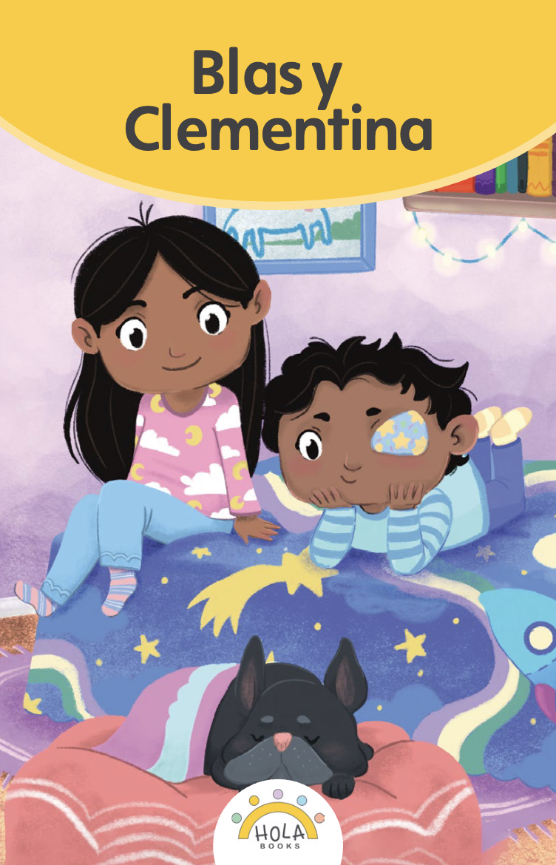
Presentación de fonética
12.1

Slide 2
Día 1
Notes:
Diga: ¡Hola, lectores! Ahora vamos a practicar lo que hemos aprendido sobre las sílabas y cómo las unimos para formar palabras. ¿Listos?
Avance a la siguiente diapositiva.

Slide 3

1. Conciencia fonémica
Notes:
Avance a la diapositiva 4.

Slide 4
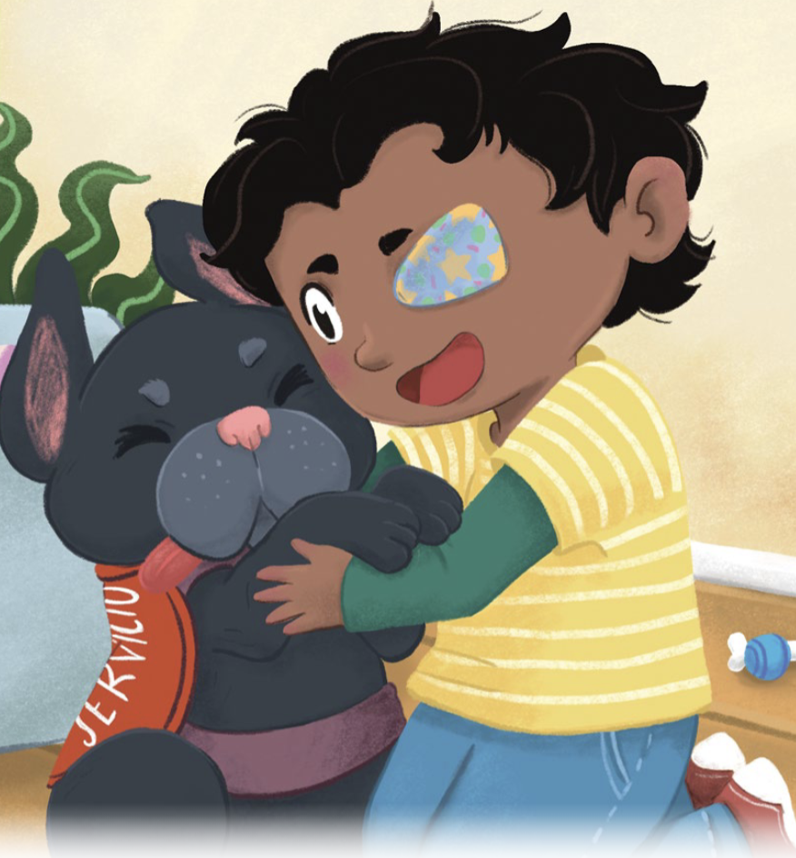

Notes:
A. Combinar sílabas en palabras
Diga: Vamos a combinar sílabas para formar palabras.
Modele: Por ejemplo: a - rro - pa, arropa. Pregunte: ¿Qué palabra formamos con a - rro - pa? (a - rro - pa, arropa)
Avance a la siguiente diapositiva.
____________________________________________________________________
B. Segmentar palabras en sílabas
Diga: Ahora vamos a separar palabras en sílabas.
Modele: Por ejemplo: arropa, a - rro - pa. Pregunte: ¿Qué sílabas escuchamos en arropa? (arropa, a - rro - pa)
Avance a la siguiente diapositiva.

Slide 5
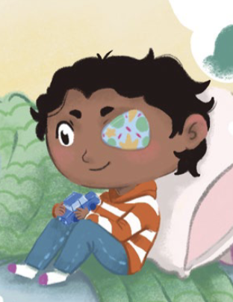
Notes:
A. Combinar sílabas en palabras
Diga: Blas ¿Qué palabra formamos con Blas? (Blas)
Explique que la palabra Blas tiene una sílaba.
Avance a la siguiente diapositiva.
____________________________________________________________________________
B. Segmentar palabras en sílabas
Diga: ¿Qué sílabas escuchamos en Blas? (Blas)
Explique que la palabra Blas tiene una sílaba.
Avance a la siguiente diapositiva.

Slide 6
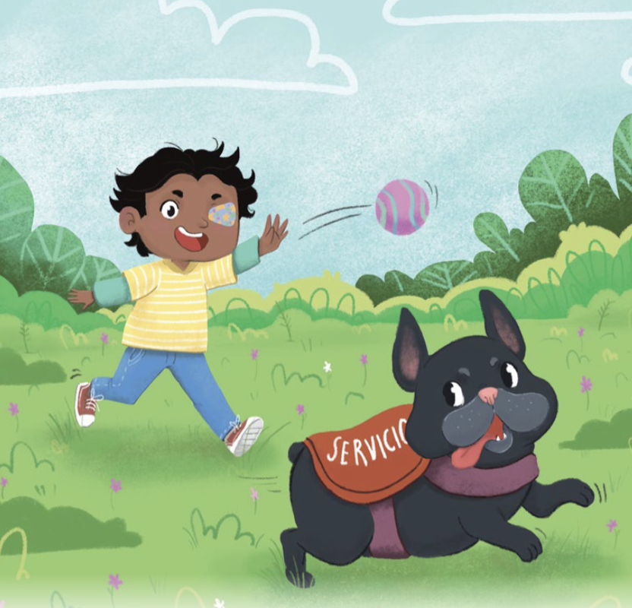
¡Pablo!
Notes:
A. Combinar sílabas en palabras
Diga: ex - cla - ma ¿Qué palabra formamos con ex - cla - ma? (ex - cla - ma, exclama)
Avance a la siguiente diapositiva.
___________________________________________________
B. Segmentar palabras en sílabas
Diga: ¿Qué sílabas escuchamos en exclama? (exclama, ex - cla - ma)
Avance a la siguiente diapositiva.

Slide 7
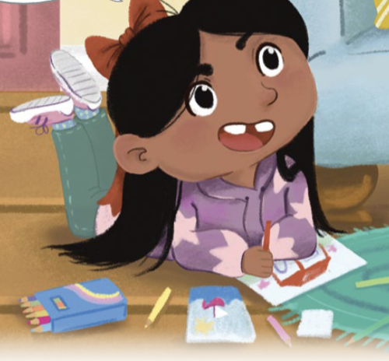
Notes:
A. Combinar sílabas en palabras
Diga: cle - men - ti - na ¿Qué palabra formamos con cle - men - ti - na? (cle - men - ti - na, Clementina)
Avance a la siguiente diapositiva.
__________________________________________________________
B. Segmentar palabras en sílabas
Diga: ¿Qué sílabas escuchamos en Clementina? (Clementina, cle - men - ti - na)
Avance a la siguiente diapositiva.

Slide 8
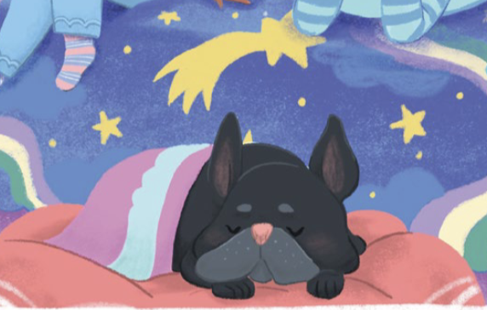
Notes:
A. Combinar sílabas en palabras
Diga: a - pa - re - jan ¿Qué palabra formamos con a - pa - re - jan? (a - pa - re - jan, aparejan)
Avance a la siguiente diapositiva.
____________________________________________________________________________
B. Segmentar palabras en sílabas
Diga: ¿Qué sílabas escuchamos en aparejan? (aparejan, a - pa - re - jan)
Avance a la siguiente diapositiva.

Slide 9
2. Sílabas
Notes:
Diga: Vamos a practicar cómo unir tres letras para formar una sílaba trabada. Recuerda que, cuando hay dos consonantes juntas, las pronunciamos rápidamente y luego agregamos la vocal.
Modele: Por ejemplo: /k/, /l/, /a/, cla.
Diga: Ahora vamos a leer en voz alta la sílaba trabada que aparece sobre la flecha amarilla. ¿Listos?

Slide 10

bla
Notes:
Diga: bla.
Lea cada sílaba junto con los estudiantes.
Repita si es necesario.
Avance a la siguiente diapositiva.

Slide 11
cle
Notes:
Diga: cle.
Lea cada sílaba junto con los estudiantes.
Repita si es necesario.
Avance a la siguiente diapositiva.

Slide 12
flo
Notes:
Diga: flo.
Lea cada sílaba junto con los estudiantes.
Repita si es necesario.
Avance a la siguiente diapositiva.

Slide 13
ble
Notes:
Diga: ble.
Lea cada sílaba junto con los estudiantes.
Repita si es necesario.
Avance a la siguiente diapositiva.

Slide 14
cla
Notes:
Diga: cla.
Lea cada sílaba junto con los estudiantes.
Repita si es necesario.
Avance a la siguiente diapositiva.

Slide 15
fli
Notes:
Diga: fli.
Lea cada sílaba junto con los estudiantes.
Repita si es necesario.
Avance a la siguiente diapositiva.

Slide 16
glo
Notes:
Diga: glo.
Lea cada sílaba junto con los estudiantes.
Repita si es necesario.
Avance a la siguiente diapositiva.

Slide 17
pla
Notes:
Diga: pla.
Lea cada sílaba junto con los estudiantes.
Repita si es necesario.
Avance a la siguiente diapositiva.

Slide 18
cli
Notes:
Diga: cli.
Lea cada sílaba junto con los estudiantes.
Repita si es necesario.
Avance a la siguiente diapositiva.

Slide 19
ple
Notes:
Diga: ple.
Lea cada sílaba junto con los estudiantes.
Repita si es necesario.
Avance a la siguiente diapositiva.

Slide 20

3. Dictado
Notes:
Avance a la siguiente diapositiva.

Slide 21

Notes:
Asegúrese de que todos los estudiantes tengan una pizarra donde practicar.
Diga: Ahora, voy a decir una sílaba en voz alta. Todos repetirán la sílaba y escribirán en su pizarra qué letras corresponden a la sílaba.
Diga cada una de estas sílabas en el siguiente orden:
bla, /b/, /l/, /a/, bla
cle, /k/, /l/, /e/, cle
flo, /f/, /l/, /o/, flo
ble, /b/, /l/, /e/, ble
cla, /k/, /l/, /a/, cla
fli, /f/. /l/, /i/, fli
glo, /g/, /l/, /o/, glo
pla, /p/, /l/, /a/, pla
cli, /k/, /l/, /i/, cli
ple, /p/, /l/, /e/, ple
Pida a los estudiantes que muestren su pizarra después de escribir cada sílaba para verificar su respuesta.
Repita si es necesario.
Avance a la siguiente diapositiva.

Slide 22

4. Palabras con 2 sílabas
Notes:
Diga: Ahora vamos a leer palabras con 2 sílabas. Asegúrate de leer cada palabra parte por parte. Luego une cada parte y lee la palabra completa.
Muestre a los estudiantes las diapositivas 23-28 una a la vez y diga cada palabra en voz alta junto con ellos.

Slide 23
ju
gar
Notes:
Diga cada sílaba y después la palabra en voz alta junto con los estudiantes.
Diga: ju - gar, jugar.
Repita si es necesario.
Avance a la siguiente diapositiva.

Slide 24
pas
to
Notes:
Diga cada sílaba y después la palabra en voz alta junto con los estudiantes.
Diga: pas - to, pasto.
Repita si es necesario.
Avance a la siguiente diapositiva.

Slide 25
quie
re
Notes:
Diga cada sílaba y después la palabra en voz alta junto con los estudiantes.
Diga: quie - re, quiere.
Repita si es necesario.
Avance a la siguiente diapositiva.

Slide 26
ven
gan
Notes:
Diga cada sílaba y después la palabra en voz alta junto con los estudiantes.
Diga: ven - gan, vengan.
Repita si es necesario.
Avance a la siguiente diapositiva.

Slide 27
Pa
blo
Notes:
Diga cada sílaba y después la palabra en voz alta junto con los estudiantes.
Diga: pa - blo, Pablo.
Repita si es necesario.
Avance a la siguiente diapositiva.

Slide 28
me
jor
Notes:
Diga cada sílaba y después la palabra en voz alta junto con los estudiantes.
Diga: me - jor, mejor.
Repita si es necesario.
Avance a la siguiente diapositiva.

Slide 29

5. Palabras con 3 sílabas
Notes:
Diga: Ahora vamos a leer palabras con 3 sílabas. Asegúrate de leer cada palabra parte por parte. Luego une cada parte y lee la palabra completa.
Muestre a los estudiantes las diapositivas 30-35 una a la vez para cada palabra.

Slide 30
her
ma
no
Notes:
Diga cada sílaba y después la palabra en voz alta junto con los estudiantes.
Diga: her - ma - no, hermano.
Repita si es necesario.
Avance a la siguiente diapositiva.

Slide 31
en
vuel
to
Notes:
Diga cada sílaba y después la palabra en voz alta junto con los estudiantes.
Diga: en - vuel - to, envuelto.
Repita si es necesario.
Avance a la siguiente diapositiva.

Slide 32
a
rro
pa
Notes:
Diga cada sílaba y después la palabra en voz alta junto con los estudiantes.
Diga: a - rro - pa, arropa.
Repita si es necesario.
Avance a la siguiente diapositiva.

Slide 33
ser
vi
cio
Notes:
Diga cada sílaba y después la palabra en voz alta junto con los estudiantes.
Diga: ser - vi - cio, servicio.
Repita si es necesario.
Avance a la siguiente diapositiva.

Slide 34
a
cer
ca
Notes:
Diga cada sílaba y después la palabra en voz alta junto con los estudiantes.
Diga: a - cer - ca, acerca.
Repita si es necesario.
Avance a la siguiente diapositiva.

Slide 35
ex
cla
ma
Notes:
Diga cada sílaba y después la palabra en voz alta junto con los estudiantes.
Diga: ex - cla - ma, exclama.
Repita si es necesario.
Avance a la siguiente diapositiva.

Slide 36

6. Palabras con 4 o más sílabas
Notes:
Diga: Ahora vamos a leer más palabras juntos. Estas son palabras más largas, con 4 o más sílabas. Asegúrate de leer parte por parte. Luego une cada parte y lee la palabra completa.
Muestre a los estudiantes las diapositivas 37-40 una a la vez y repita lentamente si es necesario.

Slide 37
Cle
men
na
ti
Notes:
Diga cada sílaba y después la palabra en voz alta junto con los estudiantes.
Diga: cle - men - ti - na, Clementina.
Repita si es necesario.
Avance a la siguiente diapositiva.

Slide 38
ne
ce
si
des
da
Notes:
Diga cada sílaba y después la palabra en voz alta junto con los estudiantes.
Diga: ne - ce - si - da - des, necesidades.
Repita si es necesario.
Avance a la siguiente diapositiva.

Slide 39
a
pa
re
jan
Notes:
Diga cada sílaba y después la palabra en voz alta junto con los estudiantes.
Diga: a - pa - re - jan, aparejan.
Repita si es necesario.
Avance a la siguiente diapositiva.

Slide 40
a
se
gu
rán
do
se
Notes:
Diga cada sílaba y después la palabra en voz alta junto con los estudiantes.
Diga: a - se - gu - rán - do - se, asegurándose.
Repita si es necesario.
Avance a la siguiente diapositiva.

Slide 41
7. Dictado
Notes:
Diga: Ahora voy a decir unas palabras en voz alta. Todos repetirán la palabra parte por parte y escribirán la palabra en su pizarra lo mejor que puedan. ¿Listos?
Muestre a los estudiantes las diapositivas 42-44 una a la vez.

Slide 42
Notes:
Asegúrese de que todos los estudiantes tengan una pizarra donde practicar.
Diga: Escucha la palabra. Identifica los sonidos y sus letras. Primero la sílaba, luego cada sonido y, al final, la palabra completa.
Diga: Pablo, pa - blo, Pablo. ¿Cuántas sílabas tiene la palabra? (2) pa - blo. La primera sílaba, pa, ¿cuántos sonidos tiene? (2) /p/, /a/. La segunda sílaba, blo, ¿cuántos sonidos tiene? (3) /b/, /l/, /o/. Pablo, /p/, /a/, /b/, /l/, /o/.
Pida a los estudiantes que muestren sus pizarras después de escribir cada palabra para verificar la respuesta. Repita si es necesario.
Avance a la siguiente diapositiva.

Slide 43
Notes:
Diga: Escucha la palabra. Identifica los sonidos y sus letras. Primero la sílaba, luego cada sonido y, al final, la palabra completa.
Diga: arropa, a - rro - pa, arropa. ¿Cuántas sílabas tiene la palabra? (3) a - rro - pa. La primera sílaba, a, ¿cuántos sonidos tiene? (1) /a/. La segunda sílaba, rro, ¿cuántos sonidos tiene? (2) /rr/, /o/. La tercera sílaba, pa, ¿cuántos sonidos tiene? (2) /p/, /a/. Arropa, /a/, /rr/, /o/, /p/, /a/.
Pida a los estudiantes que muestren sus pizarras después de escribir cada palabra para verificar la respuesta. Repita si es necesario.
Avance a la siguiente diapositiva.

Slide 44
Notes:
Diga: Escucha la palabra. Identifica los sonidos y sus letras. Primero la sílaba, luego cada sonido y, al final, la palabra completa.
Diga: aparejan, a - pa - re - jan, aparejan. ¿Cuántas sílabas tiene la palabra? (4) a - pa - re - jan. La primera sílaba, a, ¿cuántos sonidos tiene? (1) /a/. La segunda sílaba, pa, ¿cuántos sonidos tiene? (2) /p/, /a/. La tercera sílaba, re, ¿cuántos sonidos tiene? (2) /r/, /e/. La cuarta sílaba, jan, ¿cuántos sonidos tiene? (3) /j/, /a/, /n/. Aparejan, /a/, /p/, /a/, /r/, /e/, /j/, /a/, /n/.
Pida a los estudiantes que muestren sus pizarras después de escribir cada palabra para verificar la respuesta. Repita si es necesario.
Avance a la siguiente diapositiva.

Slide 45

8. Oraciones
Notes:
Diga: Ahora vamos a leer oraciones. Asegúrate de prestar atención a la puntuación y la entonación de tu voz. Primero las vamos a leer despacio y luego con más fluidez.
Avance a la siguiente diapositiva.

Slide 46

Tengo algo para ustedes.
Notes:
Señale la primera palabra: Tengo.
Lea la oración primero despacio y la segunda vez con fluidez.
Pida a los estudiantes que repitan con usted.
Avance a la siguiente diapositiva.

Slide 47
Claro, Blas sí quiere ir.
Notes:
Señale la primera palabra: Claro.
Lea la oración primero despacio y la segunda vez con fluidez.
Pida a los estudiantes que repitan con usted.
Avance a la siguiente diapositiva.

Slide 48
Pablo agita su cola y
se acerca a Blas.
Notes:
Señale la primera palabra: Pablo.
Lea la oración primero despacio y la segunda vez con fluidez.
Pida a los estudiantes que repitan con usted.
Avance a la siguiente diapositiva.

Slide 49
9. Dictado
Notes:
Avance a la siguiente diapositiva.

Slide 50
_____________________.
Notes:
Asegúrese de que todos los estudiantes tengan una pizarra donde practicar.
Diga: Ahora escuchen atentamente la siguiente oración. Primero, quiero que me ayuden a contar cuántas palabras tiene.
Diga: Escuchen con atención: Tengo algo para ustedes. ¿Cuántas palabras escucharon? Vamos a repetirla juntos mientras contamos cada palabra. Tengo (1), algo (2), para (3), ustedes (4). ¡Tiene cuatro palabras!
Pida a los estudiantes que escriban todas las palabras de la oración.
Diga: Puedes dividir cada palabra en sílabas y luego en sonidos para asegurarte de escribir todos los sonidos que escuchas correctamente.
Pida a los estudiantes que muestren su pizarra para verificar su respuesta. Repita si es necesario.
Avance a la siguiente diapositiva.

Slide 51
Tengo algo para ustedes.
Notes:
Pida a los estudiantes que lean la oración en voz alta y comparen su oración con la oración que muestra la diapositiva.
Anime a los estudiantes a autocorregir su escritura.
Avance a la siguiente diapositiva.

Slide 52
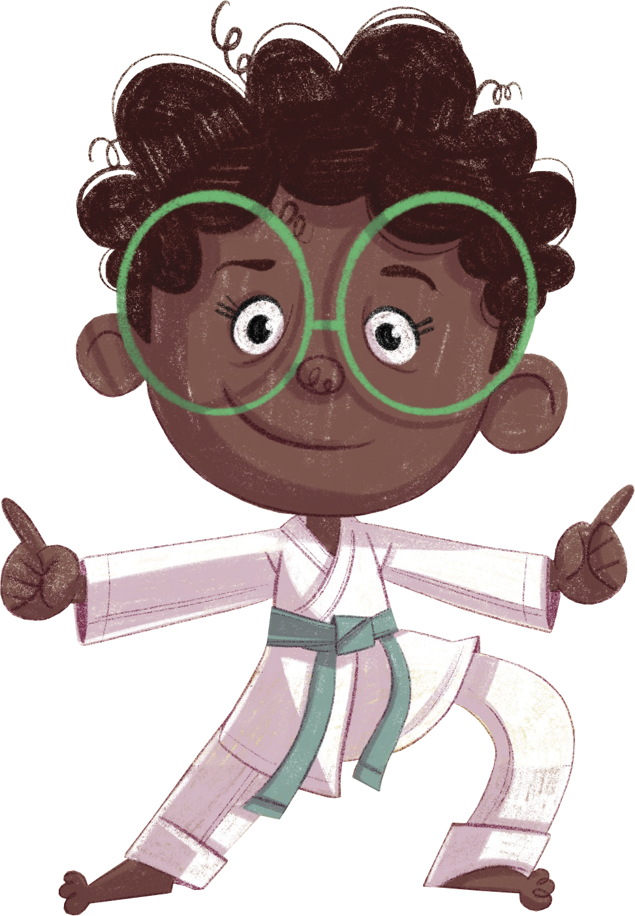
¡Felicidades!
El día está completo,
¡excelente trabajo!

